Slide 1
Reference

Slide 2
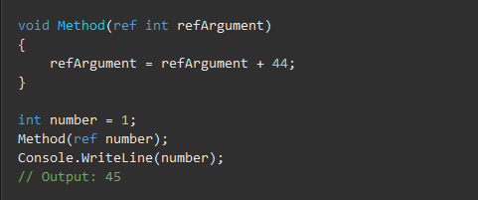
Ref
Übergibt ein Argument als Verweis und nicht als Wert
Das bedeutet jede Operation mit dem Parameter wird mit dem Argument durchgeführt
Bei der Verwendung muss ref in dem Mehodenaufruf und in der Methodendefinition gekennzeichnet sein
Variable muss initialisiert sein

Slide 3
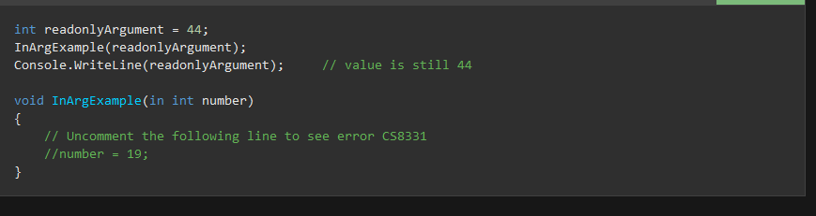
In
Übergibt ein Argument als Verweis
Schlüsselwort in bewirkt, dass das Argument nicht verändert werden darf.

Slide 4
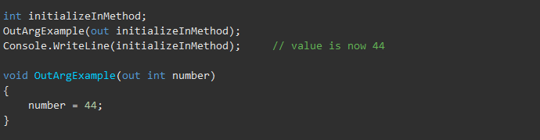
Out
Übergibt ein Argument als Verweis
Die Variable muss nicht initialisiert sein

